Slide 2
Vencedor Serei Vencedor Serei Nesta Batalha Contra o Cigarro Vencedor Serei Vencedor Serei Com muita fé e decisão Vencedor Serei.
VENCEDOR SEREI

Slide 3
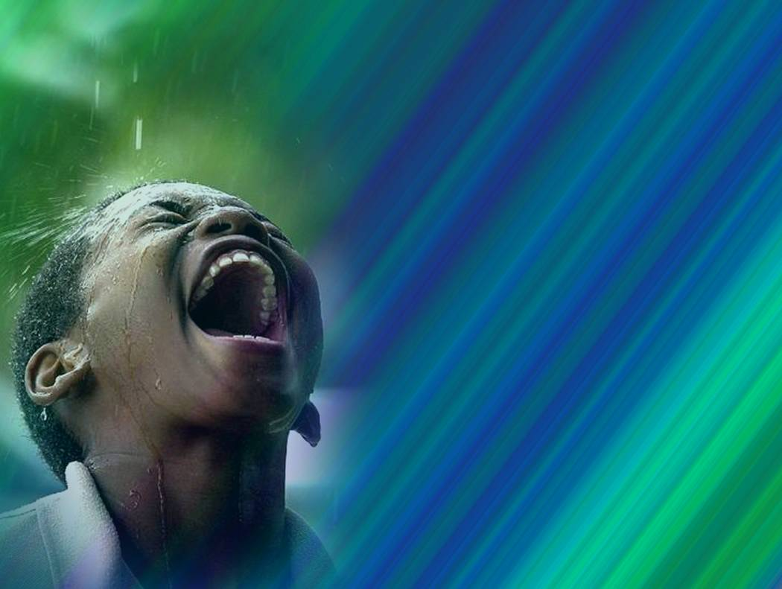
Desanimados, não, não, não! Desanimados, não, não, não! Contra o Cigarro Vamos Lutar, Esta Batalha Hei de Ganhar Desanimados, não, não, não!
DESANIMADOS, NÃO!

Slide 4
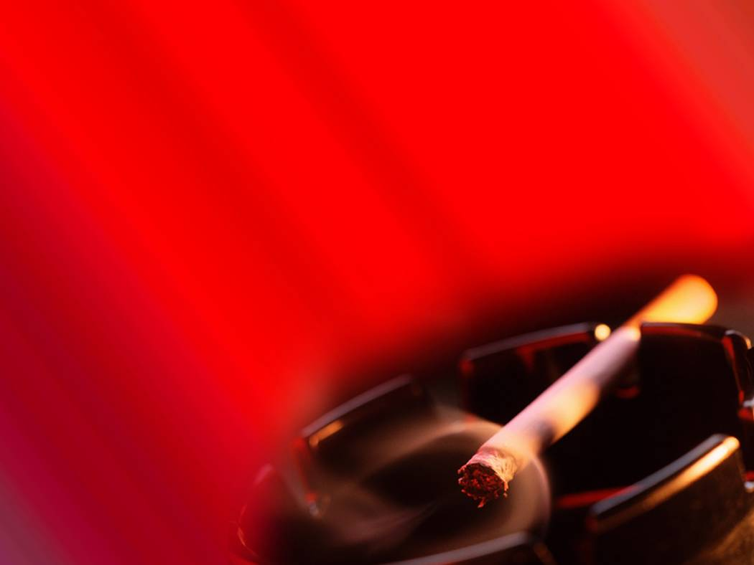
Cigarro, cigarrinho, cigarrão Isso não (2 X) Proteja a saúde, Viva a vida bem melhor E ao cigarro eu agora Digo não, não, não!
CIGARRO, NÃO!

Slide 5
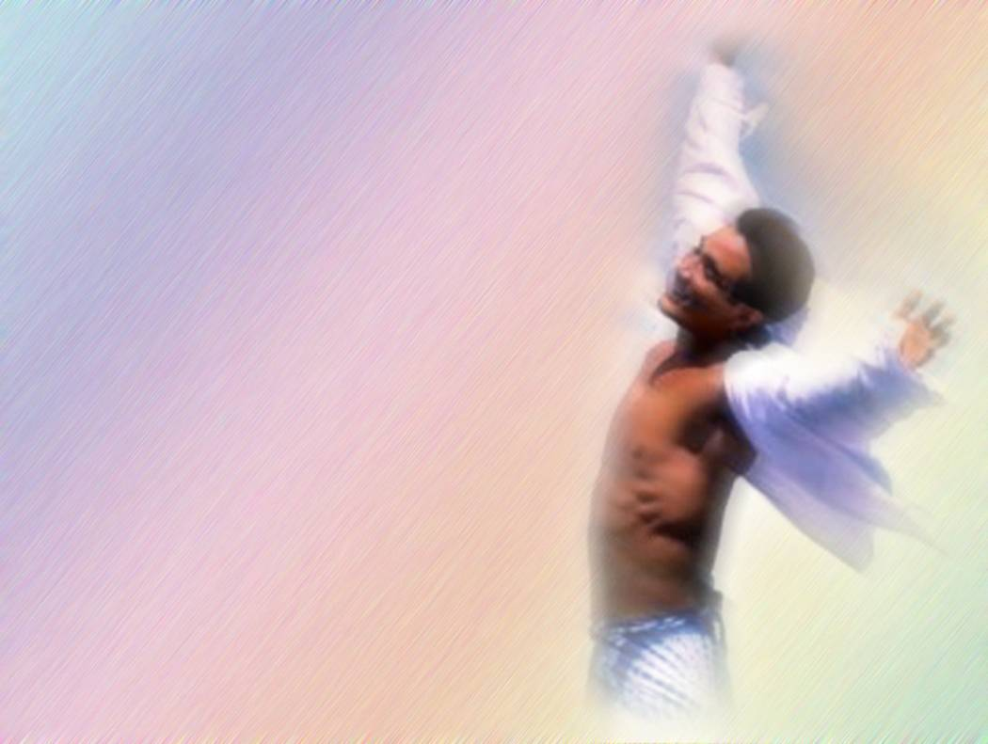
Cigarro, fumaça e câncer Eu não quero não! Joguei tudo isso fora, Mandei embora Do meu pulmão.
JOGANDO FORA!

